Slide 1
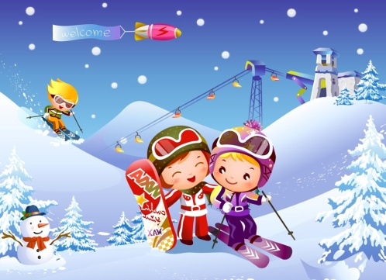
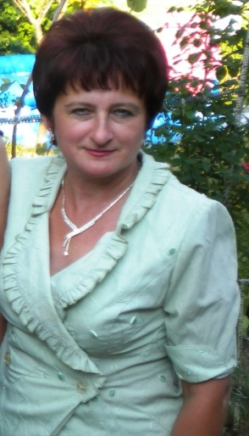
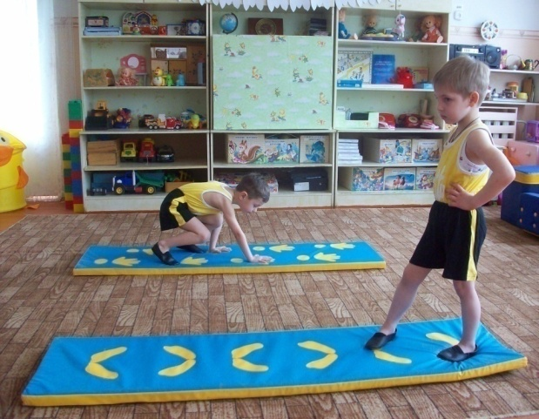
Муниципальное бюджетное дошкольное образовательное учреждение детский сад №14 муниципального образования город Горячий Ключ «Мы, Олимпийцы!»
Автор: воспитатель Попова Людмила Фёдоровна

Slide 2
Цель: Пропаганда здорового образа жизни. Знакомство с историей Олимпийских игр; формировать ответственность и дисциплину, воспитывать патриотизм; создать хорошее настроение от участия в празднике.

Slide 3
Будущие Олимпийцы!

Slide 6
А вот и заслуженная победа!

Slide 7
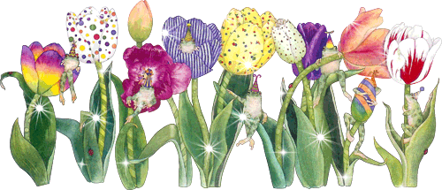
СПАСИБО ЗА ВНИМАНИЕ!

